Slide 1
Углерод
Автор: Дереза Елена Сергеевна (учитель химии)
МБОУ СОШ № 9 им. адмирала П.С. Нахимова
Смоленская область, г. Вязьма

Slide 2
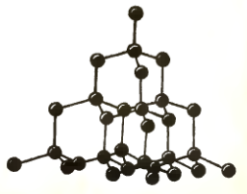
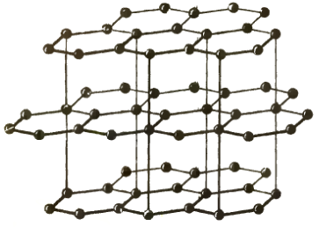
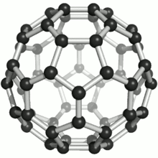
Восславим вечный углерод!
Первооснову жизни бренной
О нем мой стих - души полет
И отголосок всей Вселенной
Кирпичик малый мирозданья
Ключ к пониманию бытия
Частица нашего сознанья
Едины мы – и он, и я…

Slide 3
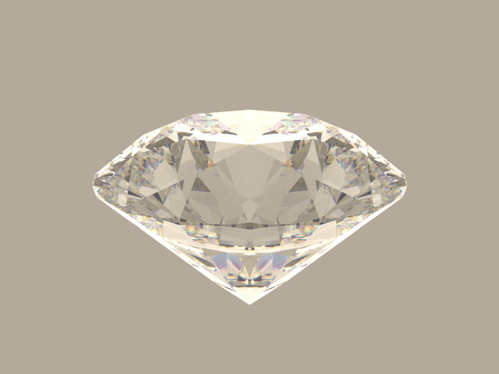
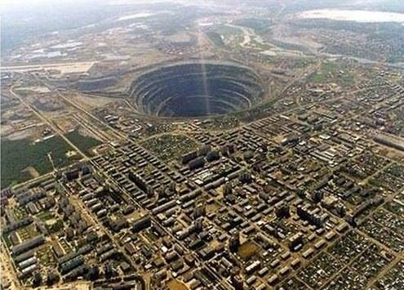
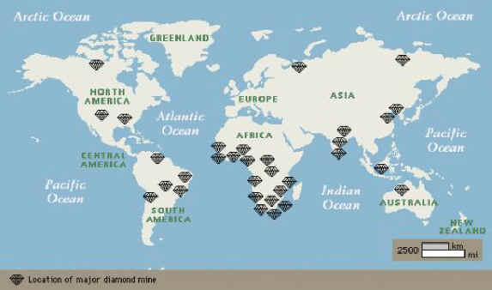
Взгляните, вот алмаз прозрачный
Он чище утренней росы
Совсем казалось бы не мрачный
Сынишка звездной полосы…

Slide 4
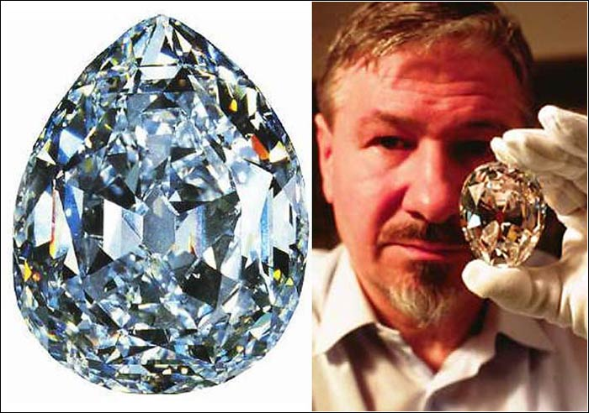
Самый большой алмаз «Кулинан»
Найден в 1905 году в Южной Африке. Его масса 621 г. (3105 карат)

Slide 5
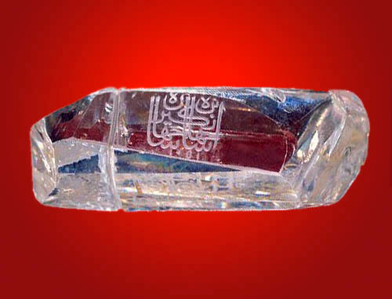
Алмаз «Шах»
Найден в конце XVI в. в Центральной Индии.
Один из семи исторических камней Алмазного фонда

Slide 6
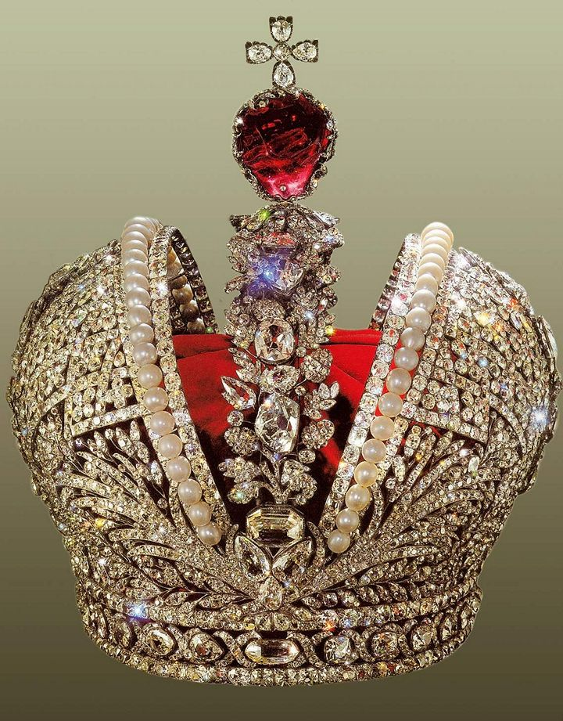
Большая императорская корона
Состоит из золота, серебра, бриллиантов, шпинели, жемчуга.
Общее число бриллиантов – 4 936 штук.

Slide 7
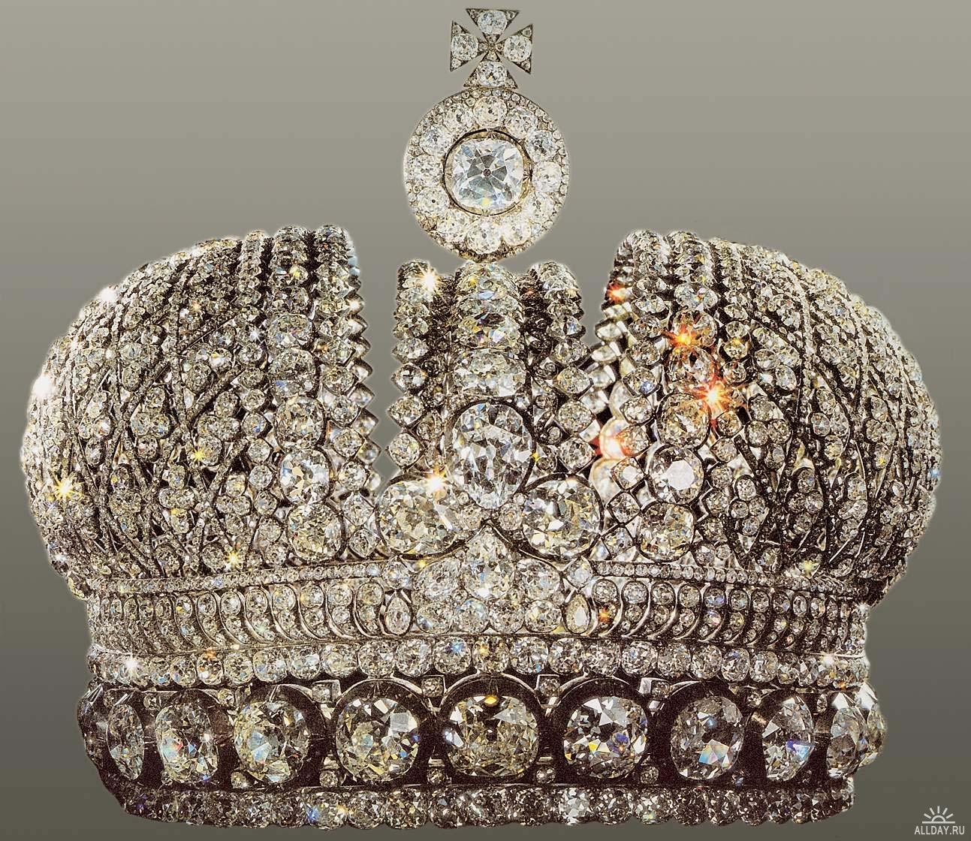
Малая императорская корона
Изготовлена из серебра, в ней 48 крупных и 200 мелких бриллиантов.
Общий вес — 378 г.

Slide 8
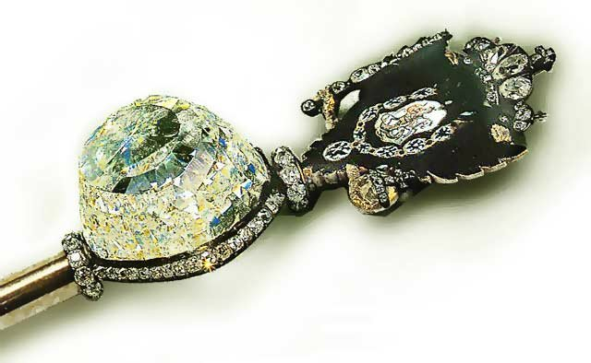
Алмаз «Орлов»
Ограненный в форме «высокой розы» с большим количеством маленьких граней, расположенных ярусами (общее количество граней — около 180)
Общий вес — 189,62 карата.

Slide 9
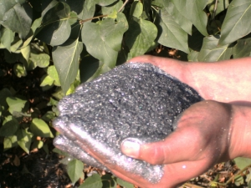
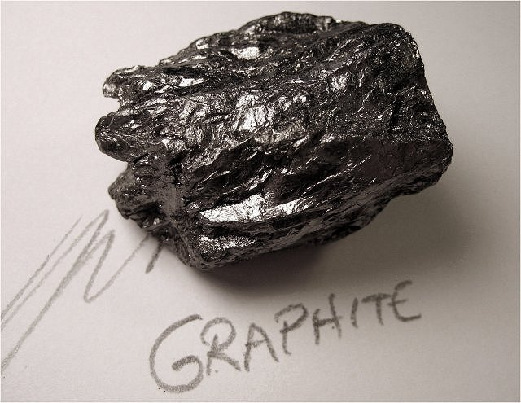
А вот графит – язык науки
Искусств служитель, знаний жрец
Ведь не испачкавши им руки
Не скажешь ты, что ты – мудрец…

Slide 10
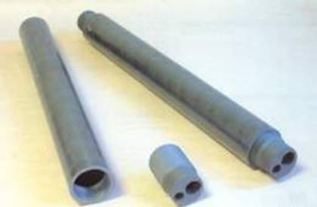
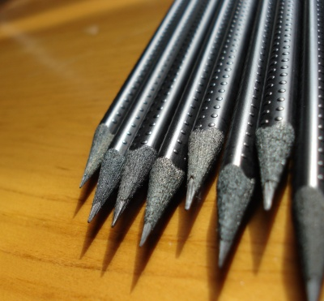
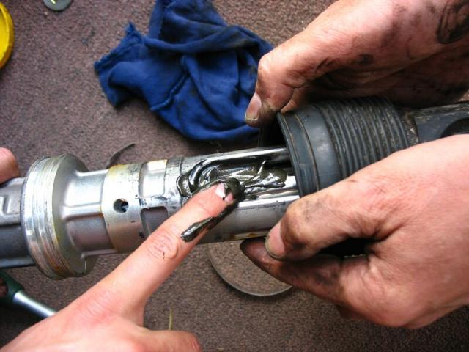
Изделия из графита
Графитовые электроды
Графитовая смазка
Графитовый стержень

Slide 11
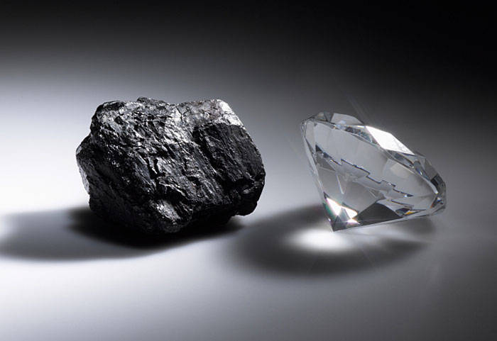
Сравним же эти два кристалла
И что увидим в свойствах их
Зажжем алмаз – его не стало
Графит же терпит за двоих
Алмаз своей природой твердой
Стекло разрезать в миг готов
Но он не этим вечно гордый
Шлифует грани наших слов
Графит же мягок и уступчив
Замедлит ядерный распад
В мороз он стоек, в жар он влюбчив
Погоде всякой в общем рад
На сколько разны свойства эти
Как твердь земли и небосвод
Но я скажу: на всей планете
Их единит лишь УГЛЕРОД…

Slide 12
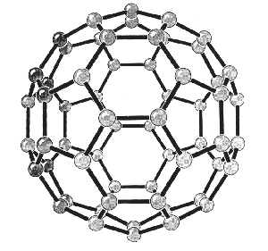
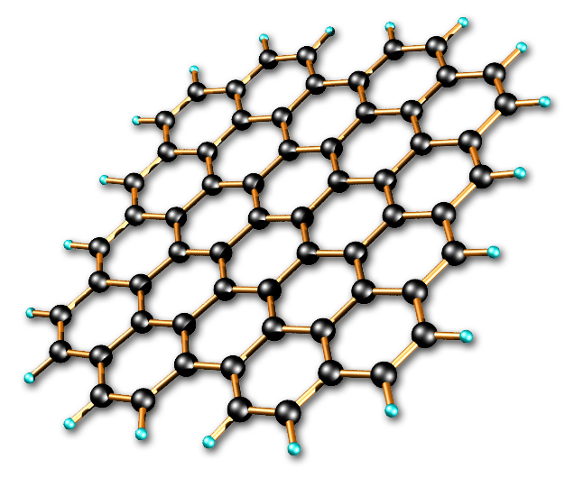
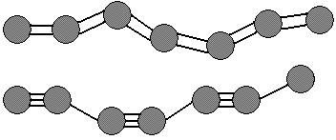
Новейшие модификации углерода
Карбин
Фуллерен
Графен
За открытие фуллеренов Крото, Смолли и Кёрлу в 1996 году была присуждена
Нобелевская премия по химии.
За «передовые опыты с двумерным материалом графеном» А. К. Гейму и К. С. Новосёлову была присуждена
Нобелевская премия по физике за 2010 год

Slide 13
Химические свойства углерода
Углерод при обычной температуре химически инертен, при нагревании очень активен.
Реагирует с металлами и неметаллами
4Al + 3C → Al₄C₃ (карбид алюминия)
Ca + 2C → CaC₂ (карбид кальция)
С + 2H₂ → CH₄ (метан)
С + O₂ (изб) → CO₂ (углекислый газ)
Восстанавливает неактивные металлы из их оксидов при нагревании
СuO + C → Cu + CO
2C + PbO₂ → Pb + 2CO но…
CaO + 3C → CaC₂ + CO
Взаимодействие с некоторыми неорганическими кислотами
С + 4HNO₃ (конц. гор.) → CO₂ + 4NO₂ +2H₂O
С + 2H₂SO₄ (конц. гор.) → CO₂ + 2SO₂ +2H₂O

Slide 14
Всего, что было, есть и будет
Пересказать мне не в досуг,
Об углероде не забудет
Никто из вас, надеюсь, друг
Я приоткрыл я двери тайны
Завесу призрачных огней
Пусть выбор ваш такой случайный
Да будет благом жизни всей.
Александр Север

Slide 15
Спасибо за внимание.

